Slide 1
第 12 堂：條件與迴圈
Lesson 12: Conditions and Loops
中二創科班｜Unit 3 進階編程思維｜不插電課堂
S2 Little Makers Class | Unit 3 Advanced Programming Thinking | Unplugged

Slide 2
物資表 Materials List
指令卡、條件卡、重複卡（預先列印） Instruction, condition and repeat cards (pre-printed) × 每組 1 套 1 set per group
A4 白紙 A4 paper × 每人 1 張 1 sheet per student
顏色筆 Colour pens × 每組 1 盒（課室常用，可重用） 1 box per group (reusable classroom stock)
計時器 Timer × 教師共用 1 個（可用課室時鐘） 1 shared by the teacher (classroom clock may be used)

Slide 3
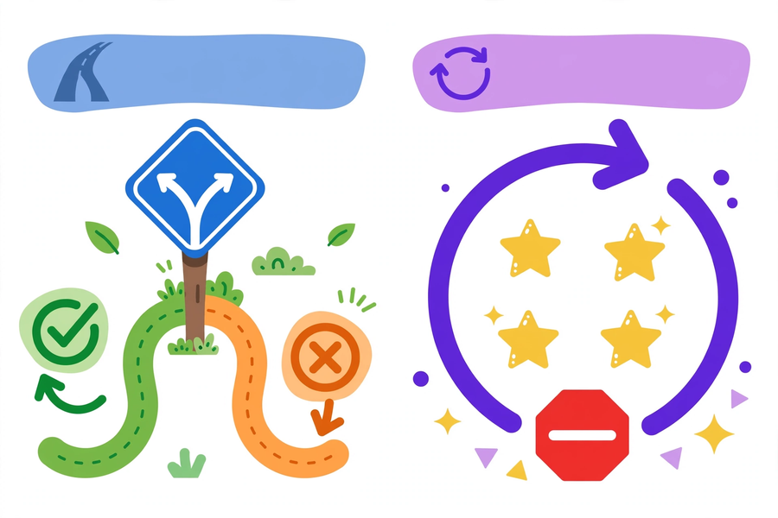
圖：條件與迴圈 ｜ Illustration: conditions and loops

Slide 4
本堂目標 Lesson objectives
• 能以自己的話解釋「條件」與「迴圈」的概念。
Explain "condition" and "loop" in your own words.
• 能在紙牌遊戲中正確執行包含條件與迴圈的指令序列。
Correctly execute instruction sequences with conditions and loops in card games.
• 能設計一個包含一個條件及一個具終止條件的迴圈的日常生活演算法。
Design an everyday algorithm with one condition and one loop that terminates.

Slide 5
複習：判斷 ＝ 條件 Revision: decision = condition
• 上一堂的菱形（判斷），其實就是條件的一種！
Last lesson's diamond (decision) is actually a condition in disguise!
• 「已烤至金黃色嗎？」＝ 如果烤至金黃色，就取出；否則，繼續烘烤。
"Is it golden brown?" = If golden brown, take it out; otherwise, keep toasting.
• 今日把「條件」和「迴圈」兩個機制學透。
Today we master both mechanisms: conditions and loops.

Slide 6
條件：如果……就……否則…… Conditions: if…then…else…
• 條件讓程式懂得「作決定」。
A condition lets a program "make decisions".
• 句式：如果……，就……；否則，……。（「否則」可省略）
Pattern: If…, then…; otherwise,…. ("Otherwise" may be omitted.)
• 例子：商場自動門 —— 如果感應到有人，就開啟；否則，保持關閉。
Example: automatic door — if someone is detected, open; otherwise, stay closed.

Slide 7
活動：條件動作遊戲 Activity: condition action game
• 老師出示條件，大家做動作！
The teacher gives a condition — act it out!
• 例如：「如果我舉起左手，就拍手兩下。」
E.g. "If I raise my left hand, clap twice."
• 逐步升級：加入「否則」分支 —— 「否則，踏腳一下。」
Level up: add an "else" — "Otherwise, stamp once."
• 這跟菱形判斷有什麼關係？
How is this related to the diamond decision symbol?

Slide 8
迴圈：重複做 Loops: repeat
• 迴圈讓程式懂得「重複做」。
A loop lets a program "repeat".
• 句式一：重複 N 次：……
Pattern 1: Repeat N times: …
• 句式二：重複……，直至……。
Pattern 2: Repeat …, until ….
• 例子：重複 4 次：畫一個星形 → ★★★★
Example: Repeat 4 times: draw a star → ★★★★

Slide 9
終止條件與無限迴圈 Termination conditions & infinite loops
• 每個迴圈都必須有「終止條件」—— 讓迴圈停下來的條件。
Every loop needs a "termination condition" — what stops it.
• 沒有終止條件的迴圈會無限重複 → 無限迴圈。
A loop with no termination condition repeats forever → infinite loop.
• 現實例子：一個永遠響不停的鬧鐘。
Real-life example: an alarm clock that never stops ringing.
• 思考：如果洗衣機「重複清洗」但沒有「直至乾淨」，會怎樣？
Think: a washing machine that "repeats washing" with no "until clean"?

Slide 10
綜合例子：服藥提醒演算法 Combined example: medication reminder
重複每一天，直至一星期結束：
如果早上，就提醒服白色藥丸；
否則如果晚上，就提醒服黃色藥丸。
Repeat each day, until the week ends: if morning, remind white pill; else if evening, remind yellow pill.
追蹤：星期一早上 → 提醒白色藥丸；星期一晚上 → 提醒黃色藥丸；星期一下午 → 什麼都不做
終止：第 7 天結束後停止。沒有「直至一星期結束」，便成無限迴圈！

Slide 11

分組任務：服藥提醒演算法 Group task: medication reminder
• 為長者設計「定時服藥提醒演算法」。
Design a scheduled medication reminder algorithm for the elderly.
• 必須包含：一個條件、一個具終止條件的迴圈。
Must include: one condition, and one loop with a termination condition.
• 情境：早上服白色藥丸、晚上服黃色藥丸；漏服一次怎辦？
Scenario: white pills in the morning, yellow pills at night. What if a dose is missed?
• 組內試演一次，檢查邏輯通順；一組上台示範，全班驗證。
Rehearse once in your group; one group demonstrates for class verification.

Slide 12
總結 Summary
• 條件等於作決定：如果……就……，否則……。
A condition means making a decision: if…then…else….
• 迴圈等於重複做：重複 N 次，或重複……直至……。
A loop means repeating: repeat N times, or repeat…until….
• 每個迴圈都必須有終止條件！
Every loop must have a termination condition!

Slide 13
家課 Homework
• 甲部：選擇題 5 題。
Section A: 5 multiple-choice questions.
• 乙部：執行指令並記錄結果；為小芬的迴圈改錯。
Section B: execute instructions and record; fix Fun's loop.
• 觀察家中一件電器，以「條件＋迴圈」句式寫出它的運作邏輯。
Observe a home appliance; write its logic in condition + loop sentences.
• 下堂課前交回。
Submit before the next lesson.

